Slide 1
Schwerpunktmodul 3 – Diagnoseprozesse sichtbar und nutzbar machen – Grundlagen für ein systematisches Konzept
Name der Schule
Name & Institution Fortbildner:in
Datum
1

Slide 2

Zusammenarbeit über ein Schuljahr:
Was ist in der Zusammenarbeit geplant?
Datum (von bis)
Erstgespräch
Datum (von bis)
Auftaktworkshop
(GM1)
Datum (von bis)
Entwicklungs-werkstätten
(SM1-SM3)
Datum (von bis)
Abschluss / Perspektivtag
(GM2)
Datum (von bis)
Ggf. Follow-Up
Treffen
Erstes Gespräch mit verschiedenen Akteur:innen (Schulleitung, Ganztagsleitung etc.) der Schule zur Ausgangslage
und Erwartungen an die Zusammenarbeit (Kleingruppe)
Auftaktworkshop mit dem gesamten Kollegium zur Einführung in das Thema und zur Abstimmung und Priorisierung von Bedarfen (gesamtes pädagogisches Personal)
Kollaboratives Arbeiten an schulspezifischen Schwerpunkten unter Einsatz von Hilfsmaterialien für datengestütztes Arbeiten
(über ein Schuljahr - Steuergruppe & ggf. Kollegium)
Austausch über Ergebnisse und Perspektiven für die Weiterarbeit. Reflexion der Zusammenarbeit und Outcomes im Kollegium (gesamtes pädagogisches Personal)
Nach Bedarf, für den Austausch über die Erfahrungen und Reflexion von Entwicklungen
(Steuergruppe)
2

Slide 3


Heutiger Ablauf
Rückblick auf die gemeinsame Zusammenarbeit
Der Prozess der datengestützten Entscheidungsfindung
Gemeinsame Konzeptentwicklung: Unser Diagnostik-Jahreskreis
Gemeinsame Konzeptentwicklung: Ziel- und Maßnahmenplan
Reflexion & Ausblick
Feedback
© Pixabay
3

Slide 4

Rückblick auf die gemeinsame
Zusammenarbeit
4
Notes:
Vielen Dank für die Rückmeldungen zum Tool.
Wir haben damit praktisch gesehen, wie es aussehen kann, Daten zu erheben und auch sichtbar zu machen. Bevor wir in die Konzeptentwicklung übergehen, möchte ich kurz einen theoretischen Rahmen zu DSE setzen.
Es geht bei DSE ja um die Frage: Wie Daten euch dabei unterstützen können, Schule weiterzuentwickeln und fundierte Entscheidungen zu treffen

Slide 5

Rückblick auf die gemeinsame Zusammenarbeit
Gemeinsame Themen an denen wir arbeiten, sind…
5
Notes:
Sie können an dieser Stelle auch alternative Sätze auswählen, mit denen Sie die Zusammenarbeit resümieren wollen.

Slide 6

Der Prozess der datengestützten
Entscheidungsfindung
6
Notes:
„Bevor wir in die Konzeptentwicklung übergehen, möchte ich kurz einen theoretischen Rahmen zu DSE setzen.
Es geht bei DSE ja um die Frage: Wie Daten euch dabei unterstützen können, Schule weiterzuentwickeln und fundierte Entscheidungen zu treffen“

Slide 7
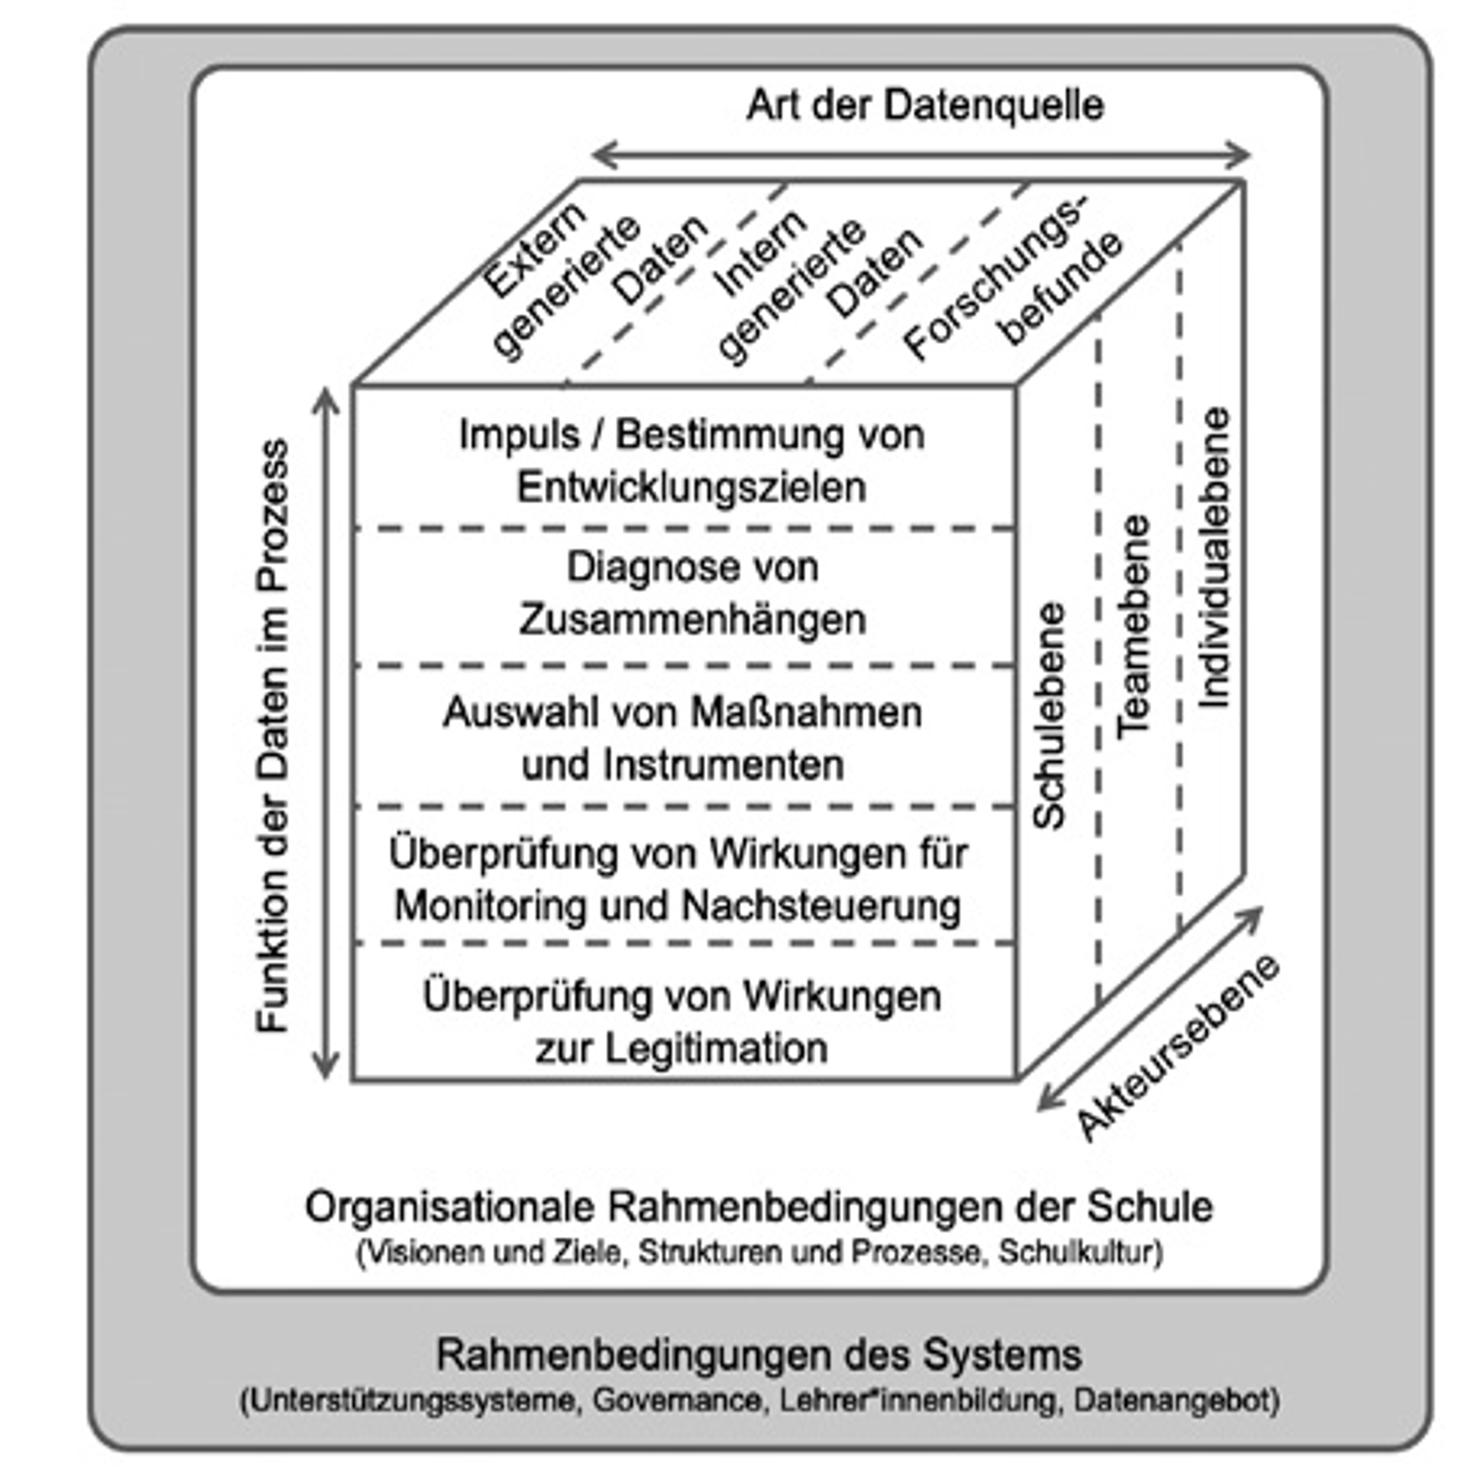
Erfolgreiche Schulen sind Data-Rich
Der Data Richness Würfel
Zusammenstellung von Daten, die möglichst viel Aussagekraft und Relevanz für die jeweilige Fragestellung beinhalten.
„Schulen gelten als Data-Rich wenn sie systematisch mehrperspektivische Datenbestände in der Schul- und Unterrichtsentwicklung anwenden, um die von ihnen als relevant empfundenen Entwicklungsziele zu erreichen.“ (Klein & Hejtmanek 2023)
Dimensionen und Bedingungsfaktoren von Data Richness an Schulen
Quelle: Klein & Hejtmanek, 2023. „Data Richness“ als Merkmal erfolgreicher Schulen. Ein Systematisierungsversuch.
7
Notes:
„In der internationalen Forschung dazu wird immer wieder betont: Erfolgreiche Schulen sind data-rich.
sie greifen systematisch auf eine Vielfalt relevanter Daten zurück, um ihre Ziele in Schul- und Unterrichtsentwicklung zu erreichen.“
„Esther Dominique Klein und Ruth Heijtmanek haben genau das in deutschen Schulpreisschulen untersucht. Sie haben dabei herausgearbeitet, auf welchen Dimensionen diese Schulen Daten nutzen. Daraus haben sie den Data-Richness-Würfel konzipiert.“
Erklären Sie die Dimensionen kurz.
„Es geht hierbei nicht darum, einfach nur viele Daten zu sammeln. Es geht um die Qualität und Reichhaltigkeit der Daten - also wie aussagekräftig und nützlich sie für die jeweilige Frage, sind die ich mir stelle.“

Slide 8

Data-Rich aber nicht Data-Driven
Entscheidungen werden durch Daten gesteuert
Entscheidungen basieren auf Daten
Datengestützt (data-informed)
Datenbasiert (databased)
Datengetrieben (data-driven)
Datennutzung (Data Use)
Daten informieren Entscheidungen
Daten werden genutzt
(Eigene Darstellung, angelehnt an Shen und Cooley, 2006; Schildkamp et al., 2019)
8
Notes:
„Es gibt viele verschiedene Begriffe um DSE zu beschreiben. Viele dieser Begriffe werden synonym verwendet, es gibt aber auch Abstufungen bezüglich der Intensität der Datennutzung.
Wir meinen hier mit datengestützter Schulentwicklung nicht, dass Daten allein die Richtung jeglichen Verhaltens vorgeben sollten.
Gerade in den USA wird das z.B. mit dem data-driven decision making Ansatz verfolgt. Es wird dort sehr viel Gewicht auf standardisierte Tests und auf Schul-Rankings gelegt.
Und Studien zeigen, dass Lehrkräfte dort unter enormem Wettbewerbsdruck aufgrund der hohen Rechenschaftspflicht stehen, die wir in der Form ja hier zum Glück nicht haben.
Im Unterschied dazu geht es uns darum, dass verschiedene Daten in Verbindung mit professionellem Erfahrungswissen und Kontextkenntnissen genutzt werden. Da spricht man dann eher von datengestützter oder datenbasierter Entscheidungsfindung. In dem Sinne werden z.B. auch „weiche Daten“ – wie Beobachtungen, Tür-und-Angelgespräche oder Erfahrungswissen haben ihren Platz und datengestützte Entscheidungen entstehen immer aus der Kombination weicher und harter, also quantifizierbarer, Daten.“

Slide 9

Data Literacy
Kompetenzen, die förderlich sind, um mit einer kritischen Haltung Daten sammeln, managen, bewerten und anwenden zu können.
(Risdale et al., 2015)
Daten sammeln
Wo und wie finde ich zuverlässige und aktuelle Infos?
Daten managen
Wie speichere, sortiere & verwalte ich Daten?
Daten bewerten
Wie lese und interpretiere ich Werte und Grafiken?
Daten anwenden
Wie wandle ich Ergebnisse in Wissen und konkrete Handlungen um?
9
Notes:
„Und damit das funktionieren kann, sind unter anderem bestimmte Kompetenzen im Umgang mit Daten förderlich
Unter dem Begriff Data Literacy ist konkret gemeint, dass man in der Lage ist Daten systematisch sammeln, managen, kritisch bewerten und dann anwenden zu können.
Das sind dann so klassische Fragen die einem in diesem Prozess begegnen: FRAGEN
Die Weiterentwicklung dieser Teilkompetenzen stehen aktuell auch in vielen Fortbildungsprogrammen im Vordergrund.
Man sieht hier ja schon diese Prozesshaftigkeit der Datennutzung, das möchte ich nochmal im gesamten Zyklus zeigen:“ [Nächste Folie]

Slide 10
Datennutzung im Prozess
Ziel/Zweck
Welche Daten werden benötigt und warum? (Eine Frage, die durch Daten beantwortet kann)
Daten sammeln
Für den Zweck relevante Daten werden erhoben
Daten analysieren
Daten werden analysiert, um die Frage zu beantworten
Daten interpretieren
Verstehen, was die Daten aussagen und welche Implikationen sie für das weitere Handeln haben
Handeln
Analysierte und interpretierte Daten werden für eine Entscheidungsfindung genutzt
Handlungen evaluieren
Überprüfung, ob Maßnahmen wirksam sind. Basis für die nächsten Entwicklungsschritte
(In Anlehnung an Lai & Schildkamp, 2013; Mandinach & Gummer, 2016)
10
Notes:
Und zwar ist das hier der klassische Datennutzungszyklus in der DSE:
Man beginnt mit einem klaren Ziel oder einer Fragestellung. →
Darauf folgt das Sammeln, Analysieren und Interpretieren von Daten →
Danach geht es darum, ins Handeln zu kommen und gewisse Maßnahmen einzuführen anschließend zu überprüfen, ob die Maßnahmen gewirkt haben/ob man sie beibehalten möchte. Hier findet dann eine Rückkopplung zum Ziel statt.
Natürlich läuft das in der Realität nicht immer so klar und linear ab. Aber dieser Zyklus macht deutlich: Datennutzung ist ein mehrschrittiger Prozess, der in verschiedenen Schleifen für verschiedene Ziele durchlaufen werden kann.

Slide 11
Digitale Tools zur Erfassung & Visualisierung von Daten
Klett Diagnostikportal | Westermann Online-Diagnose (Grundschulen) | Bettermarks | SPLINT | Quop.
Standardisierte Tests für verschiedene Diagnosebereiche für die Klassenstufen 1-4 inkl. Online-Auswertung | Online Tests, die angepasst und zusammengestellt werden können Online-Auswertung mit detaillierten Ansichten der Antworten der SuS mit Fehlerrückmeldung Erstellung von Individuellen Fördermappen mit Material möglich Klassenstufen 2-4 | Intelligente Tutorielle Systeme (ITS) mit interaktiven Tafelbildern, adaptive Übungen und intelligenten Lernpfaden mit Material für alle Phasen des Unterrichts Fortschritte können von Eltern, Lehrpersonen und Lernenden verfolgt werden Ab Klassenstufe 4 | Tool für Beobachtung, Förderplanung & Reflexion Diagnosehilfen und Beobachtungsbögen | Lernende machen alle 2-3 Wochen einen kurzen quop. Test am Computer (Tests haben alle die gleiche Schwierigkeitsstufe) Testergebnisse zeigen eine Lernfortschrittkurve Klassenstufen 1-4
Deutsch Hamburger Schreib-Probe (HSP) Potsdamer Lesetest (PLT) Rostocker Sprachverständnis-Probe (RoSP) Mathematik Leipziger Rechenprobe (LRP) | Deutsch Lesen und Verstehen, richtig schreiben, Sprache und Sprachgebrauch untersuchen, Texte verfassen Mathematik Zahlen und Operationen, Raum und Form, Größen und Messen, Daten und Zufall | Alle Bereiche der Mathematik | Alle Bereiche | Lesen und Mathematik
https://diagnostik.klett.de/ | https://grundschuldiagnose.westermann.de/ | https://de.bettermarks.com/ | https://splint.schule/ | https://quop.de/de/start/
11

Slide 12

Digitale Tools zur Erfassung und Visualisierung von Daten
Im Projekt DigiSchuKuMPK wurde in ko-konstruktiver Zusammenarbeit mit einer Ganztagsgrundschule ein prototypisches, webbasiertes Tool zur Erfassung, Auswertung und gemeinsamen Nutzung von Daten für Unterricht und Ganztag entwickelt.
Das Tool befindet sich derzeit noch in der Weiterentwicklung. Interessierte Schulen können sich für eine Pilotierung melden.
Interesse?
Melden Sie sich bei Prof. Dr. Sonja Nonte
sonja.nonte@uni-osnabrueck.de
12

Slide 13


Auswahl geeigneter Tests und Tools
Inhaltliche Passung
Die Passung zwischen dem Erkenntnisinteresse (Fragen/Ziele/Hypothesen) und dem was konkret gemessen wird sollte berücksichtigt werden.
Qualität des Messinstruments
Ausgewählte Tests und Tools sollten möglichst wissenschaftlich geprüft sein.
Organisatorische Bedingungen
Erforderliche personelle, materielle und zeitliche Ressourcen sollten bei der Auswahl und vor der Nutzung von Tools berücksichtigt werden.
Auswahl wissenschaftlich geprüfter Testinstrumente und Tools unter: Qualitätscheck der Diagnose-Tools für die Primarstufe | BiSS-Transfer
13

Slide 14

Grenzen der Nutzung von Diagnostiken in Schule
Diagnostische Ergebnisse sind kontext- und situationsabhängig
  Entscheidungen sollten daher nicht allein auf einem Testergebnis, sondern im Zusammenspiel mit weiteren Informationen abgeleitet werden
Lehrkräfte beobachten Lern- und Entwicklungsprozesse und können Auffälligkeiten dokumentieren. Die Abklärung klinisch-psychologischer Diagnosen (z. B. ADHS oder Intelligenzdiagnostik) sollte jedoch durch entsprechend qualifiziertes Fachpersonal erfolgen.
Diagnostik dient der Förderung, nicht der Etikettierung
Achten Sie bei der Erhebung und Verarbeitung von Daten auf die Vorgaben der DSGVO sowie auf die Regelungen Ihres jeweiligen Landesinstituts bzw. Schulträgers.
14

Slide 15

PAUSE
10 Minuten
15

Slide 16

Gemeinsame Konzeptentwicklung
Unser Diagnostik-Jahreskreis
16
Notes:
Den Ist-Stand was die Diagnostik angeht anschauen und in die Konzeptentwicklung gehen

Slide 17
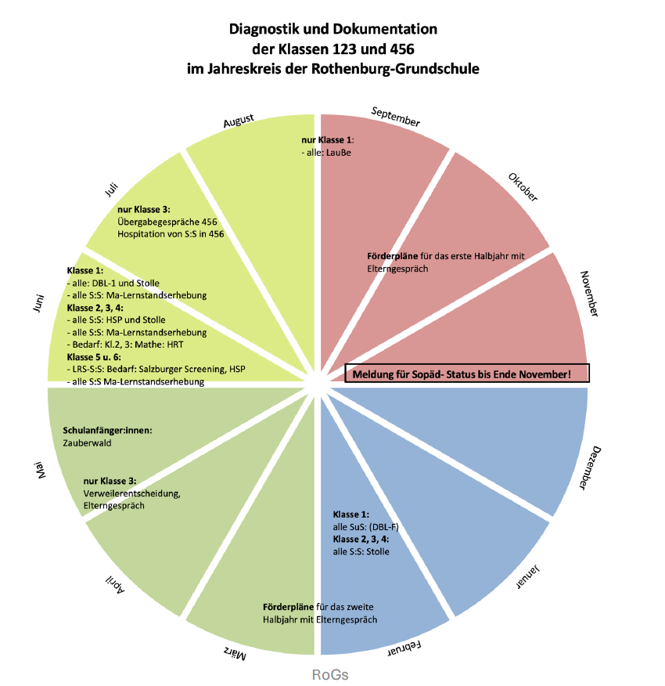
Die Idee:
Kerstin Krins
Schulleiterin der Rothenburg-Grundschule in Berlin
Deutscher Schulpreis 2023
Individuelle und wirksame Lernangebote durch systematische Diagnostik
Der Diagnostik-Jahreskreis…
Ein Werkzeug für Transparenz und Steuerung
17
Notes:
„Bevor wir anfangen, zu schauen wie man diesen Zyklus in ein Konzept umzuwandeln welches zu euren Zielen passt, ist es wichtig zu wissen: Welche Daten liegen eigentlich schon vor – und wann?
Workshop mit Kerstin Krins: Vorstellen
Wir haben nun einen Jahreskreis für euch konzipiert aus den Infos die wir freundlicherweise von Klaudia und Tanja erhalten haben.
Transparenz
Alle sehen auf einen Blick, was bisher vielleicht nur in verschiedenen Dokumenten stand.
Keine Informationslücken mehr zwischen Lehrkräften oder Jahrgängen.
Vergleichbarkeit & Anschlussfähigkeit
Man erkennt, wie die Diagnostiken aufeinander aufbauen (z. B. Übergang von 1/2 in 3/4).
Hilft beim Übergabegespräch zwischen Jahrgängen.
Planungssicherheit
Frühzeitige Terminplanung wird möglich (keine „Überraschungen“ im Schuljahr).
Lehrkräfte können Arbeitsbelastung besser einschätzen (wann häufen sich Tests?).
Reflexion & Steuerung
Man kann prüfen: „Passen Zeitpunkt und Häufigkeit zu unseren Zielen?“
Basis für gemeinsame Diskussionen und Anpassungen.
Verknüpfung mit Schulentwicklung
Jahreskreis ist nicht nur ein Kalender, sondern ein Steuerungsinstrument: er zeigt, welche Daten wir haben – und welche wir brauchen, um Ziele zu überprüfen.“

Slide 18
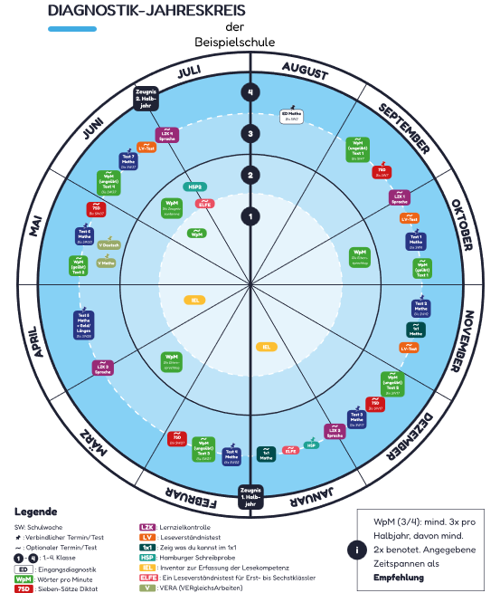
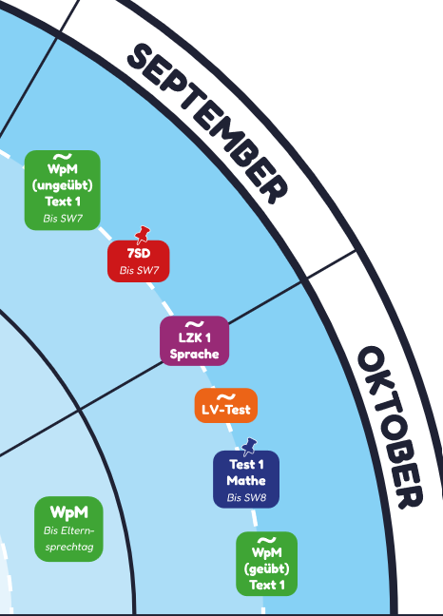

Diagnostik-Jahreskreis
18
Notes:
Nutzen Sie für diese Folie den bereits vor dem Workshop generieten Jahreskreis.

Slide 19

Diagnostik-Jahreskreis
Reflektion und Austausch über den Jahreskreis in Teams
  Wahrnehmung, Nutzung & Passung
  Übergänge und Austausch
Gemeinsamer Austausch
  Bericht aus den Gruppen
  Lässt sich daraus ein Ziel oder Fazit für unsere Schulentwicklung ziehen?
30 Minuten
15 Minuten
19
Notes:
Nach der Gruppenfindung erhalten die Gruppen die Arbeitsblätter zum Jahreskreis.

Slide 20
Gemeinsame Konzeptentwicklung
Ziel- & Maßnahmenplan
20

Slide 21

Konzeptentwicklung: Systematische Datennutzung
Um die Daten für die Schulentwicklung effektiv nutzbar zu machen, werden sie in der Regel gemeinschaftlich in Teams analysiert → „kollektives Sensemaking“ Daten werden unter Berücksichtigung von Kontextfaktoren (z.B. Schulstrukturen, Schulkultur), professionellem Wissen & Erfahrungen gemeinsam gedeutet.
Einführung eines Ziel-Maßnahmenplans als Vorschlag um,
Ziele festzulegen
Maßnahmen zu planen
Fortschritt zu prüfen
→ Auf verschiedenen Ebenen einsetzbar (Individuell, Klassenebene, Teamebene)
(Coburn, 2001; Sliwka, 2024)
21
Notes:
„Der Plan soll helfen, nicht nur Daten zu sammeln, sondern daraus auch Ziele, Maßnahmen und nächste Schritte abzuleiten.
Der Plan ist unterschiedlich einsetzbar – Gemeinsam Anschauen und gucken inwiefern sich das als Gruppe umsetzen/nutzen lässt
Falls das nicht klappt, können auch nochmal einzelne Gruppen gebildet werden. Es geht erstmal darum zu schauen inwiefern ihr euch vorstellen könntet solch einen Plan für verschiedene Zwecke zu nutzen und es gemeinsam auszuprobieren
Wir sind dahingehend offen für Änderungsvorschläge“

Slide 22
Verantwortliches Team: 1/2 |  |  |  | Hauptverantwortliche: Judith & Klaus |  |  |  |  |  | Zeitraum: 2025-2027
Thema: Lesekompetenz
Sammlung themenspezifischer Beobachtungen/Erfahrungen: Große Unterschiede zwischen einzelnen Kindern in der Klasse → Einige lesen schon sicher, andere sehr unsicher. Nur wenige Kinder lesen freiwillig in der Freizeit oder bringen eigene Bücher mit. In Antolin sind kaum Punkte gesammelt worden. |  |  |  |  |  |  |  | → Hypothese: Wir vermuten, dass ein relevanter Anteil unserer Schüler:innen in Jahrgang 2 im Bereich Leseverstehen unter dem altersgemäßen Kompetenzniveau liegt und dadurch ein erhöhtes Risiko besteht, die Mindeststandards in Klasse 3 nicht zu erreichen.
Langfristiges Ziel: Die Lesekompetenz der Schüler:innen soll bis zum Ende der Klasse 2 gesteigert werden.
Phase 1 – Daten sammeln & Ziele setzen: 1. Halbjahr 2025/26 |  |  |  |  |  | Phase 2 – Maßnahmen ableiten & evaluieren: 2. Halbjahr 2025/26 – 1. Halbjahr 2026/27
Teilziel | Daten-erhebung durch: | Ziel-gruppe | Gemeinsamer Austausch Analyse des Ist-Stands | Gemeinsamer Austausch Analyse des Ist-Stands | Neuformulierung der Ziele? | Maßnahmen | Evaluation der Maßnahmen durch: | Evaluation der Maßnahmen durch: | Erneute Zielkontrolle & Analyse von Daten | Erneute Zielkontrolle & Analyse von Daten | Weitere Handlungs-schritte
Feststell-ung der Lesege-schwin-digkeit | WpM & Teil-abschnitt ELFE | 2er | Vergleich mit Mindeststandards (VERA)/Medianwerte/ Verlaufskurven/ Diagramme z. B. 50 WpM | Vergleich mit Mindeststandards/Medianwerte/Verlaufskurven/Diagramme z. B. 50 WpM | 90 % der Kinder lesen bis Ende des SJ 2026 mindestens 65 Wp / erreichen | Einsatz von Lesepat*innen/ Lese-training | Beobachtungen während Lesepat*innenbesuche; Kurzfeedbacks nach Lesetrainings; WpM-Werte aus 2. Halbjahr 2025/26 | Beobachtungen während Lesepat*innenbesuche; Kurzfeedbacks nach Lesetrainings; WpM-Werte aus 2. Halbjahr 2025/26 | WpM-Werte im Schnitt höher; Eindrücke der Kinder positiv; Eltern teilweise skeptisch | WpM-Werte im Schnitt höher; Eindrücke der Kinder positiv; Eltern teilweise skeptisch | Wir führen das Lesetraining weiter/nicht weiter/ angepasst durch
Feststellung Lese-motivation | Antolin; Befragung der SuS | Ausgewählte SuS |  |  | Kooperation mit Bücherei; Einrichtung einer gemütlichen Leseecke |  |  |  | Feststellung Lese-motivation | Feststellung Lese-motivation
22

Slide 23
Verantwortliches Team: 1/2 |  |  |  | Hauptverantwortliche: Judith & Klaus |  |  |  |  |  | Zeitraum: 2025-2027
Thema: Lesekompetenz
Sammlung themenspezifischer Beobachtungen/Erfahrungen: Große Unterschiede zwischen einzelnen Kindern in der Klasse → Einige lesen schon sicher, andere sehr unsicher. Nur wenige Kinder lesen freiwillig in der Freizeit oder bringen eigene Bücher mit. In Antolin sind kaum Punkte gesammelt worden. |  |  |  |  |  |  |  | → Hypothese: Wir vermuten, dass ein relevanter Anteil unserer Schüler:innen in Jahrgang 2 im Bereich Leseverstehen unter dem altersgemäßen Kompetenzniveau liegt und dadurch ein erhöhtes Risiko besteht, die Mindeststandards in Klasse 3 nicht zu erreichen.
Langfristiges Ziel: Die Lesekompetenz der Schüler:innen soll bis zum Ende der Klasse 2 gesteigert werden.
Phase 1 – Daten sammeln & Ziele setzen: 1. Halbjahr 2025/26 |  |  |  |  |  | Phase 2 – Maßnahmen ableiten & evaluieren: 2. Halbjahr 2025/26 – 1. Halbjahr 2026/27
Teilziel | Daten-erhebung durch: | Ziel-gruppe | Gemeinsamer Austausch Analyse des Ist-Stands | Gemeinsamer Austausch Analyse des Ist-Stands | Neuformulierung der Ziele? | Maßnahmen | Evaluation der Maßnahmen durch: | Evaluation der Maßnahmen durch: | Erneute Zielkontrolle & Analyse von Daten | Erneute Zielkontrolle & Analyse von Daten | Weitere Handlungs-schritte
Feststell-ung der Lesege-schwin-digkeit | WpM & Teil-abschnitt ELFE | 2er | Vergleich mit Mindeststandards (VERA)/Medianwerte/ Verlaufskurven/ Diagramme z. B. 50 WpM | Vergleich mit Mindeststandards/Medianwerte/Verlaufskurven/Diagramme z. B. 50 WpM | 90 % der Kinder lesen bis Ende des SJ 2026 mindestens 65 Wp / erreichen | Einsatz von Lesepat*innen/ Lese-training | Beobachtungen während Lesepat*innenbesuche; Kurzfeedbacks nach Lesetrainings; WpM-Werte aus 2. Halbjahr 2025/26 | Beobachtungen während Lesepat*innenbesuche; Kurzfeedbacks nach Lesetrainings; WpM-Werte aus 2. Halbjahr 2025/26 | WpM-Werte im Schnitt höher; Eindrücke der Kinder positiv; Eltern teilweise skeptisch | WpM-Werte im Schnitt höher; Eindrücke der Kinder positiv; Eltern teilweise skeptisch | Wir führen das Lesetraining weiter/nicht weiter/ angepasst durch
Feststellung Lese-motivation | Antolin; Befragung der SuS | Ausgewählte SuS |  |  | Kooperation mit Bücherei; Einrichtung einer gemütlichen Leseecke |  |  |  | Feststellung Lese-motivation | Feststellung Lese-motivation
23

Slide 24
Verantwortliches Team: 1/2 |  |  |  | Hauptverantwortliche: Judith & Klaus |  |  |  |  |  | Zeitraum: 2025-2027
Thema: Lesekompetenz
Sammlung themenspezifischer Beobachtungen/Erfahrungen: Große Unterschiede zwischen einzelnen Kindern in der Klasse → Einige lesen schon sicher, andere sehr unsicher. Nur wenige Kinder lesen freiwillig in der Freizeit oder bringen eigene Bücher mit. In Antolin sind kaum Punkte gesammelt worden. |  |  |  |  |  |  |  | → Hypothese: Wir vermuten, dass ein relevanter Anteil unserer Schüler:innen in Jahrgang 2 im Bereich Leseverstehen unter dem altersgemäßen Kompetenzniveau liegt und dadurch ein erhöhtes Risiko besteht, die Mindeststandards in Klasse 3 nicht zu erreichen.
Langfristiges Ziel: Die Lesekompetenz der Schüler:innen soll bis zum Ende der Klasse 2 gesteigert werden.
Phase 1 – Daten sammeln & Ziele setzen: 1. Halbjahr 2025/26 |  |  |  |  |  | Phase 2 – Maßnahmen ableiten & evaluieren: 2. Halbjahr 2025/26 – 1. Halbjahr 2026/27
Teilziel | Daten-erhebung durch: | Ziel-gruppe | Gemeinsamer Austausch Analyse des Ist-Stands | Gemeinsamer Austausch Analyse des Ist-Stands | Neuformulierung der Ziele? | Maßnahmen | Evaluation der Maßnahmen durch: | Evaluation der Maßnahmen durch: | Erneute Zielkontrolle & Analyse von Daten | Erneute Zielkontrolle & Analyse von Daten | Weitere Handlungs-schritte
Feststell-ung der Lesege-schwin-digkeit | WpM & Teil-abschnitt ELFE | 2er | Vergleich mit Mindeststandards (VERA)/Medianwerte/ Verlaufskurven/ Diagramme z. B. 50 WpM | Vergleich mit Mindeststandards/Medianwerte/Verlaufskurven/Diagramme z. B. 50 WpM | 90 % der Kinder lesen bis Ende des SJ 2026 mindestens 65 Wp / erreichen | Einsatz von Lesepat*innen/ Lese-training | Beobachtungen während Lesepat*innenbesuche; Kurzfeedbacks nach Lesetrainings; WpM-Werte aus 2. Halbjahr 2025/26 | Beobachtungen während Lesepat*innenbesuche; Kurzfeedbacks nach Lesetrainings; WpM-Werte aus 2. Halbjahr 2025/26 | WpM-Werte im Schnitt höher; Eindrücke der Kinder positiv; Eltern teilweise skeptisch | WpM-Werte im Schnitt höher; Eindrücke der Kinder positiv; Eltern teilweise skeptisch | Wir führen das Lesetraining weiter/nicht weiter/ angepasst durch
Feststellung Lese-motivation | Antolin; Befragung der SuS | Ausgewählte SuS |  |  | Kooperation mit Bücherei; Einrichtung einer gemütlichen Leseecke |  |  |  | Feststellung Lese-motivation | Feststellung Lese-motivation
24

Slide 25


Konzeptentwicklung: Ziel- und Maßnahmenplan
Gruppenarbeit in den Teams:
Entwicklung eines eigenen Ziel- und Maßnahmenplans.
  Orientieren Sie sich hierbei an dem Arbeitsblatt, um Ihren eigenen Plan auszufüllen.
  Schauen Sie dazu in Ihrer Gruppe den Beispiel Ziel- und Maßnahmenplan an.
30 Minuten
© Pixabay
25
Notes:
Gruppenaufteilung ist nur ein Vorschlag. Ihr könnt euch noch einmal anders aufteilen, innerhalb oder außerhalb der Gruppen.
Maximal 40 Minuten, aber als Orientierung erst einmal 30, bei Bedarf dann mehr Zeit geben.

Slide 26

Ziel- & Maßnahmenplan: Reflexion und Ausblick
Reflexion:
Was hat gut geklappt?
Wo gab es Schwierigkeiten?
Präsentation:
Möglichkeit zur Vorstellung einzelner Planentwürfe.
Ausblick:
Können Sie sich vorstellen, mit den Ziel- und Maßnahmenplänen weiterzuarbeiten?
In welcher Form?
© Pixabay
26
Notes:
Aufnahme starten
Plan kurz erklären lassen

Slide 27

Reflexion und Ausblick
27

Slide 28

Reflexion & Ausblick - Persönlicher Transfer
Notieren Sie auf eine Karte:
Das nehme ich für unsere Schule mit…
Damit fange ich in den nächsten vier Wochen an…
© Pixabay
28

Slide 29
Reflexion & Ausblick – Konkrete Vereinbarungen
Wie wollen wir damit weiterarbeiten?
Welche Maßnahmen wollen wir zuerst umsetzen?
Wer übernimmt welche Aufgaben? (z. B. Überarbeitung und Digitalisierung Jahreskreis, Weiterarbeit an den Maßnahmenplänen?)
© Pixabay
29

Slide 30



Wie geht es weiter?
Datum
Erstgespräch (Kleingruppe)
Zeitspanne (ein Schuljahr)
Entwicklungswerksstätten (Steuergruppe & ggf. Kollegium)
Heute
Auftaktworkshop (gesamtes pädagogisches Personal)
Datum
Abschluss / Perspektivtag (gesamtes pädagogisches Personal)
Datum
Ggf. Follow-Up Treffen
30

Slide 31

Feedback
31

Slide 32

Feedback zum heutigen Workshop
Was nehmen Sie heute für sich mit?
32

Slide 33

HERZLICHEN DANK für Ihre Teilnahme und den Austausch!
Offene Fragen?
© DigiSchuKuMPK
33

Slide 34

Literatur
Klein, E. D., & Hejtmanek, R. A. (2023). „Data Richness“ als Merkmal erfolgreicher Schulen. Ein Systematisierungsversuch. In K.-S. Besa, D. Demski, J. Gesang, & J.-H. Hinzke (Hrsg.), Evidenz- und Forschungsorientierung in Lehrer*innenbildung, Schule, Bildungspolitik und -administration: Neue Befunde zu alten Problemen (S. 197–220). Springer Fachmedien. https://doi.org/10.1007/978-3-658-38377-0_10
Mandinach, E. B., & Gummer, E. S. (2016). What does it mean for teachers to be data literate: Laying out the skills, knowledge, and dispositions. Teaching and Teacher Education, 60, 366–376. https://doi.org/10.1016/j.tate.2016.07.011
Ridsdale, C., Rothwell, J., Smit, M., Ali-Hassan, H., Bliemel, M., Irvine, D., Kelley, D., Matwin, S., & Wuetherick, B. (2015). Strategies and best practices for data literacy education: Knowledge synthesis report. Knowledge Synthesis Report, Dalhousie University.
Schildkamp, K., Poortman, C. L., Ebbeler, J. & Pieters, J. M. (2019). How school leaders can build effective data teams: Five building blocks for a new wave of data-informed decision making. Journal of Educational Change, 20(3), 283–325. https://doi.org/10.1007/s10833-019-09345-3
Shen, J., & Cooley, E. (2008). Critical issues in using data for decision‐making. International Journal of Leadership in Education, 11(3), 319–329. https://doi.org/10.1080/13603120701721839
Sliwka, A. (2024). Mehr Bildungsgerechtigkeit durch datengestützte Schul- und Schulsystementwicklung. In: Wübben Stiftung Bildung. Impaktmagazin. Bildungsgerechtigkeit durch Daten. S. 7–17.
Lai, M.,K., & Schildkamp, K. (2013). Data-based Decision Making: An Overview. In Schildkamp, K., Lai, M. K. & Earl, L. (Hrsg.), Data-based Decision Making in Education, Studies in Educational Leadership 17 (S. 9–21). Springer.
34

Slide 35
Weiterführende Informationen
Homepage des Kompetenzverbunds: https://lernen.digital/
Kurzbeschreibung des Verbundprojekts DigiSchuKuMPK: https://lernen.digital/verbuende/digischukumpk/
Flyer des BMBF zu lernen:digital: https://www.bmbf.de/SharedDocs/Publikationen/de/bmbf/3/814738_Kompetenzzentren_fuer_digitales_und_digital_gestuetztes_Unterrichten.pdf?__blob=publicationFile&v=2
Broschüre des BMBF zu lernen:digital: https://www.bmbf.de/SharedDocs/Publikationen/de/bmbf/3/846628_Kompetenzzentren_fuer_digitales_und_digital_gestuetztes_Unterrichten.pdf?__blob=publicationFile&v=2
Video zum Auftakttreffen des Verbundprojekts an der Universität Osnabrück: https://www.youtube.com/watch?v=0FnF7H-1B_o
35

Slide 36






Alle Inhalte und zugehörige Materialien der Präsentation sind im Rahmen des Projekts DigiSchuKuMPK (CoP3) entstanden.
DigiSchuKuMPK
36

